Slide 1
위험 감지 시스템
hazard detection system
성 정 현
tjdwjdgus99@gmail.com

Slide 2
목차
INDEX
1
2
3
개요
설계
마무리
1-1. 주제 선정 이유
2-1. 구현 사례
3-1. 기대효과
1-2. 아이디어
2-2. 기능목록
3-2. 리스크 분석 및 대응 방안
2-3. 앱 화면
3-3. 일정
2-4. 순서도
3-4. 출처
2-5. UML 다이어그램

Slide 3
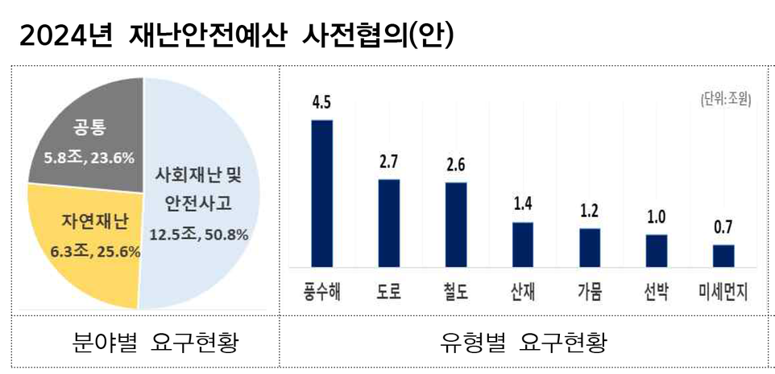
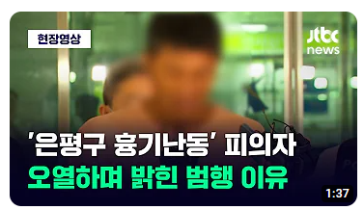


1. 개요
1-1. 주제 선정
사회적 불안감
투자
묻지마 칼부림으로 인한
사회 안전에 대한 불안감
국가의 재난안전예산이 증가
주제
이슈
개인적 흥미
사회적 이슈와
관련된 앱을 만든다.
프로젝트를 의미있게 한다.

Slide 4
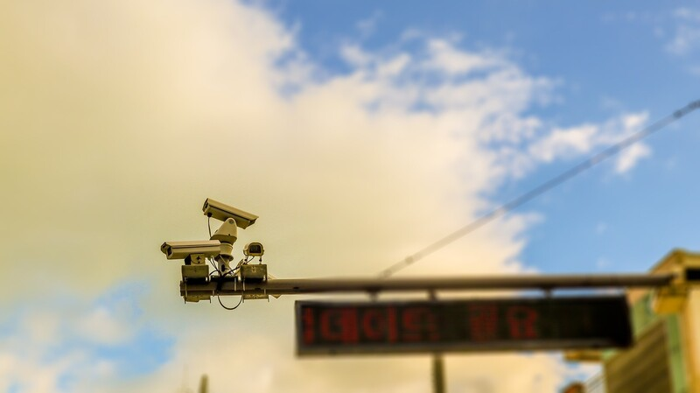
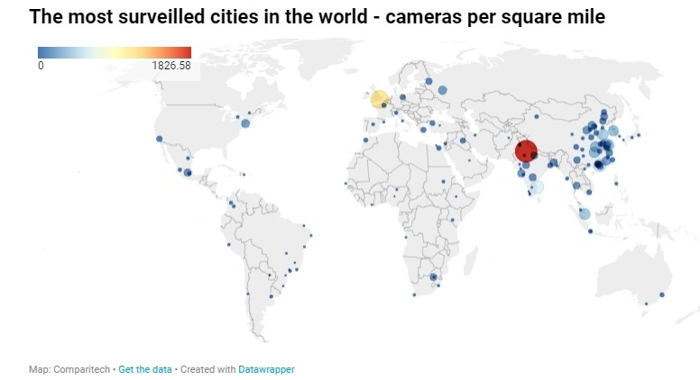
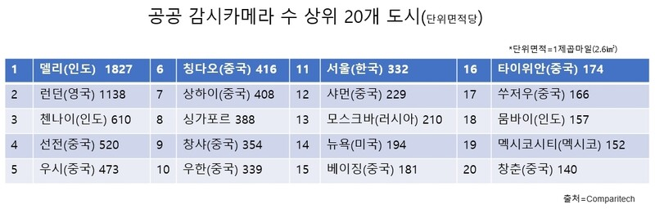
1. 개요
1-2. 아이디어
▣ 21년 서울 기준 한국의 CCTV 설치율
전세계 11위.
▣한국의 인터넷 속도는 34위.
묻지 마 범죄를 CCTV를 통해 감지하여 사람들에게 빠르게
알릴 수 있는 방법을 생각해 보았고
딥러닝, 머신러닝, 그리고 안드로이드에 접목하면 미리 위험을 감지하여
조금이라도 안전을 지킬 수 있지
않겠냐는 아이디어를 생각.

Slide 5
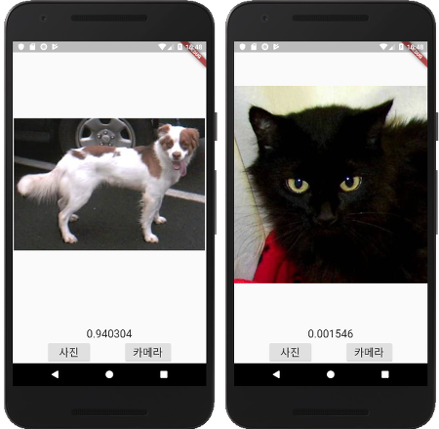
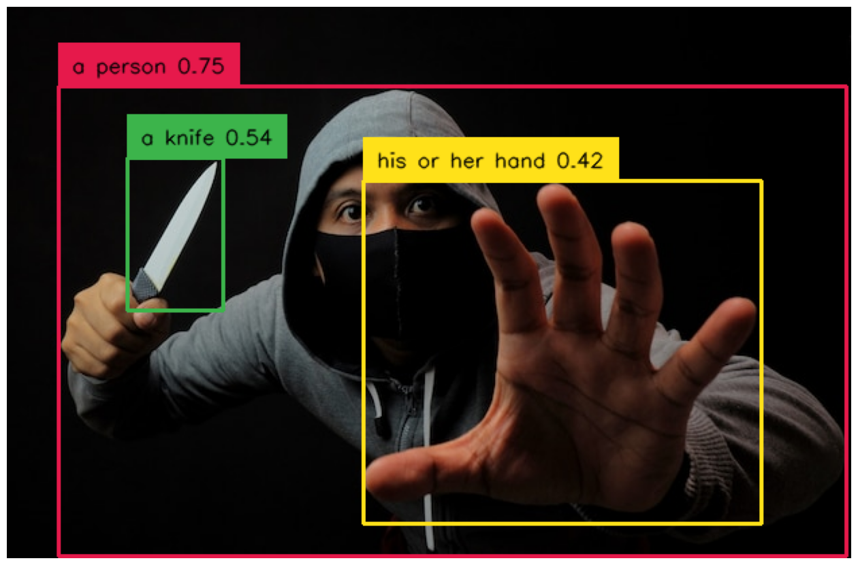
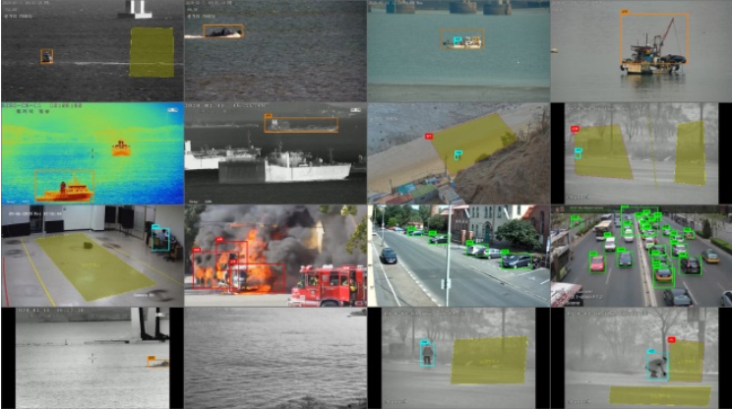
2. 설계
2-1. 구현사례
CNN 모델
여러 분야
Grounding DINO
A
B
C

Slide 6




2. 설계
2-2. 기능목록
1차 구현 목표 이진분류
▣ CNN
1) 이미지 이용
2) 이미지가 맞는지 아닌지 출력
▣ Moblienet
1) 후면 카메라 이용
2) 칼 객체 감지
3) 감지후 경고 창으로 이동
4) 112 통화창을 띄움
2차 구현 목표 이미지 분석

Slide 7

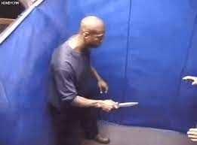

2. 설계
2-3. 앱 화면
업로드

Slide 8
2. 설계
2-4. 순서도
시작
사진 업로드, 감지
YES
NO
칼 사진
칼 입니다
칼이
아닙니다
끝

Slide 9
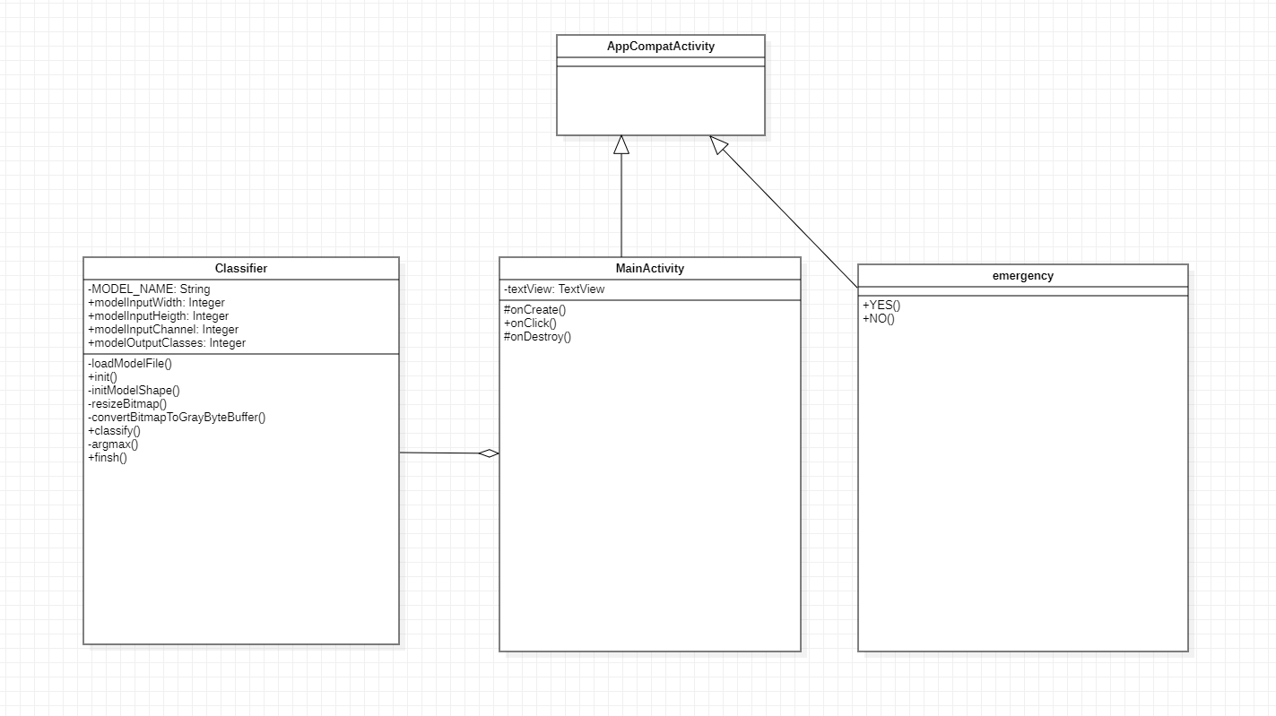
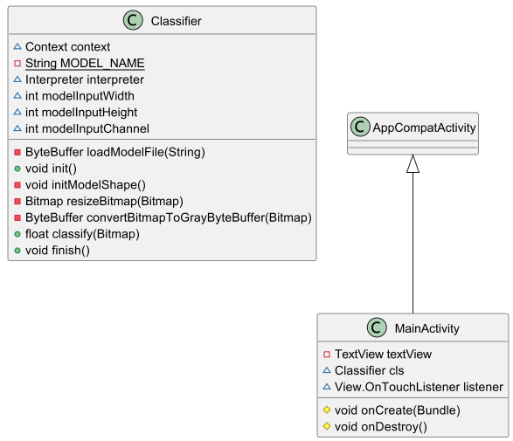
2. 설계
2-5. UML

Slide 10
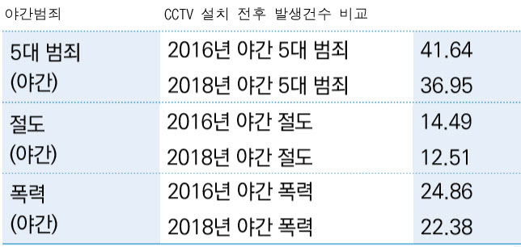
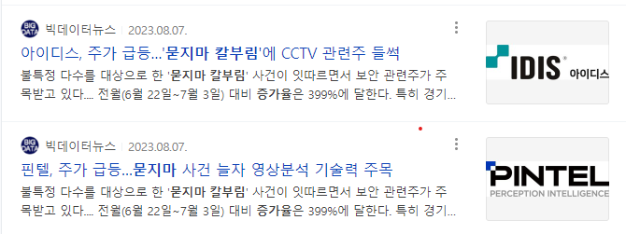
3. 마무리
3-1. 기대 효과
▣ 범죄 발생 감소
CCTV를 설치를 했다는 이유만으로도
범죄발생 건수가 감소.
▣ 비용 절감
기존의 CCTV를 이용함으로 비용절감
▣금전적 이득
묻 지마 칼부림이 증가함에
관련 분야 투자 가능성

Slide 11


3. 마무리
3-2. 리스크
데이터 베이스 숙련도 문제
이미지 분류 모델 moblienet을 사용 시 어려움이 느껴져 프로젝트의 지장이 생길 시 빠르게
이진 분류인 CNN모델을 사용하여
어플리케이션 완성
A
낮은 정확도
낮은 숙련도
B
데이터 베이스 낮은 정확도 문제
시간이 없을 시 정확도 보다는 프로젝트 과정을 중시하여 정확도가 낮아도 그대로 진행
프로젝트를 완성.

Slide 12
3. 마무리
3-3. 일정
● PPT제작
● PPT 기초 틀 ● 시스템 구축
● PPT 완성
● CNN모델 정확도
● CNN모델 APP
● CNN모델
● CNN APP 틀
● Moblienet모델
● Moblienet APP 틀
금
토
일
월
● CNN모델 정확도
● CNN모델 APP
● Moblienet APP
● APP 완성
● PPT 완성
● PPT 제작
● Moblienet APP
● CNN모델 정확도
● CNN모델 APP
금
목
수
화

Slide 13
3. 마무리
3-4. 출처
▶news
-https://www.hani.co.kr/arti/science/technology/1009225.html
-https://www.hani.co.kr/arti/economy/it/1074199.html
-https://www.busan.com/view/busan/view.php?code=2023020821422595805
-https://www.edaily.co.kr/news/read?newsId=02912646625635752&mediaCodeNo=257
-https://www.electimes.com/news/articleView.html?idxno=322556
▶Blog ,Café, Site
-https://icon-icons.com/ko/%EC%95%84%EC%9D%B4%EC%BD%98/%EC%9D%B4%EB%AF%B8%EC%A7%80-%EC%82%AC%EC%A7%84/143003
- https://www.freepik.com/free-photos-vectors/powerpoint-template
▶Thesis
- https://manuscriptlink-society-file.s3-ap-northeast-1.amazonaws.com/kips/conference/2020fall/presentation/KIPS_C2020B0043.pdf

